Slide 1

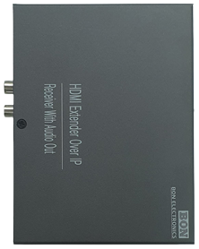
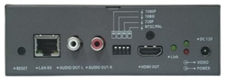
기타장비
이더넷 케이블을 이용하여 HDMI 전송거리를 확장하는 장비로 이미 구축되어 있는 사내 네트웍망을 통해 HDMI 신호를 이더넷 신호로 변환하여 송수신한후 HDMI 신호로 다시 변환
 |  | BLC–300JR
I G2B 23276306
I 조달가격 1,387,100원
I Choice Point
Rx HDMI 출력 신호 포맷 변경 Tx : Rx 다양한 송수신 모드(1:1, 1:N, N:1, 동일 네트웍에서 가능) 프로그램 또는 기기 ON/OFF 없이 Tx/Rx 기기 설정 변경 통합 방송시스템 A/V Switcher에서 Tx 선택 및 설정 변경
I Technical Specifications
Spec Item | Details
Input | 1 x RJ45, TCP/IP Ethernet Video In
Output | 1 x HDMI
Audio Input | Sample rate 48kHz
Audio Out | 1 x L/R Jack, Stereo Sample rate 48kHz
Input Format | -
3 x LED | Power, Video, Link
Dip Switch | 출력 포맷 선택
1 x Button | Reset
Power Requirement | DC(12V)
Power Consumption | 16W
Operating Temperature | 0 ~ 40 ℃ (32 ~ 104 ℉)
Operating Humidity | 20 ~ 80% RH
Product Weight | 500g
Package Weight | TBD
Dimensions (W x H x D) | 138 x 44 x 103.7 mm (5.43 x 1.73 x 1.73 Inch)

